Slide 1


K-Ads CheckList
ChecK-Ads
AICT Learning Program - Career Accelerator
11조 박선영 이승주

Slide 2

Table of Contents
01 서비스 기획
02 ChecK-Ads
03 아키텍쳐 설계
04 기능 구현
05 시연 영상

Slide 3
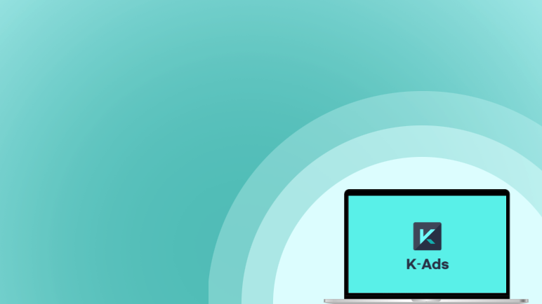
01 서비스 기획
서비스 소개
K-Ads
잠재고객을 진짜 고객으로!
K-Ads
타겟 광고 서비스
K-Ads는 의 메시지 기반 타겟 광고/마케팅 서비스입니다.
kt가 보유한 방대한 통신 Big Data 기반으로,
고객의 관심사, 라이프 스타일 등
이용패턴을 분석하여 광고지수화하고,
다양한 업종분류체계로 광고주 맞춤형 타겟 정교화하여,
효과적인 마케팅을 제공합니다.

Slide 4



01 서비스 기획
AS-IS
사람들 간의 잦은 소통으로 지연되는 컨설팅 진행 과정
고객
영업
컨설팅

Slide 5

01 서비스 기획
TO-BE
ChecK-Ads를 통한 고객과 컨설턴트 간의 원활한 의사소통
고객
ChecK-Ads
컨설팅

Slide 6
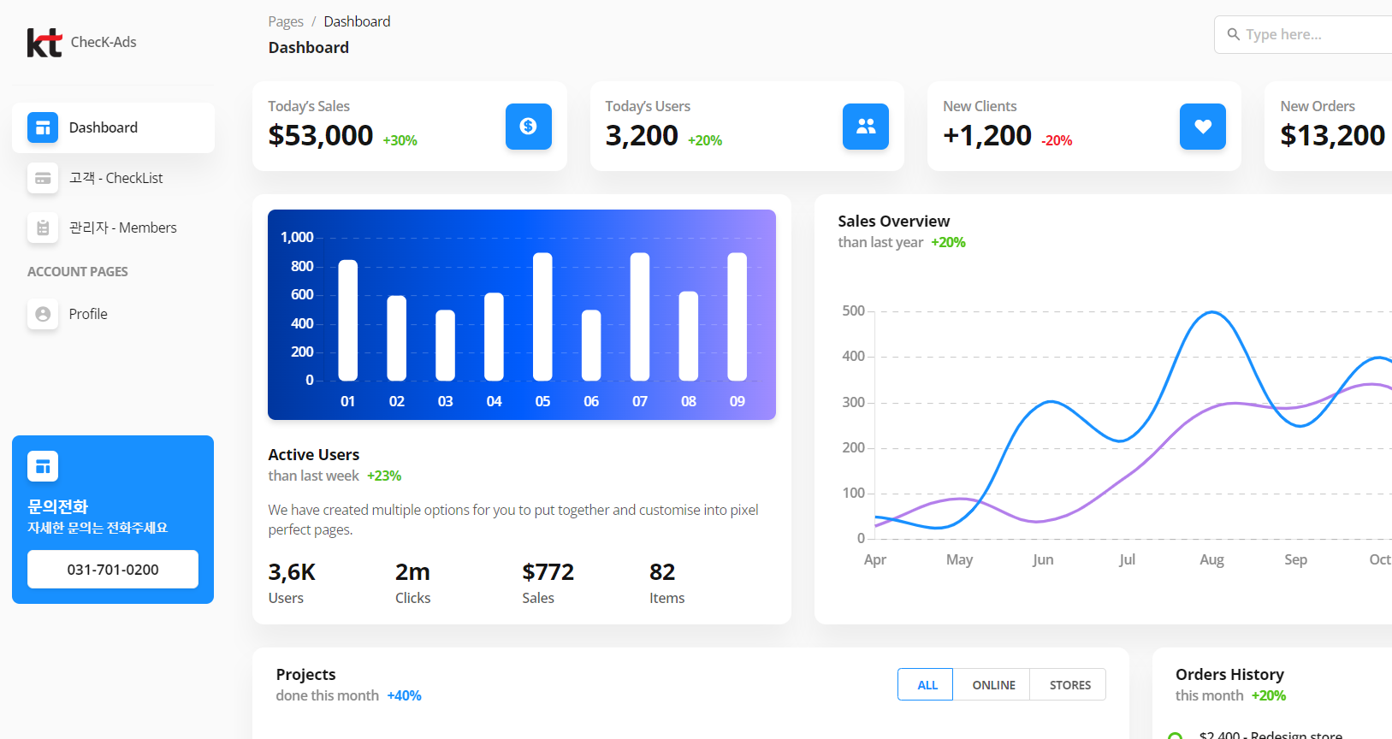
02 ChecK-Ads
K-Ads 컨설팅 통합 관리 플랫폼
ChecK-Ads
고객에게는 신속한 컨설팅을!
컨설턴트에게는 손쉬운 고객관리를!

Slide 7

03 아키텍쳐 설계
요구사항 분석
구분
페인포인트
요구사항 분석
과제
고객
“빠르게 일정을 잡고
컨설팅 받고 싶은데,
전화로만 이야기하니까
지체되고 답답하네요..”
컨설팅 요청
맞춤형 컨설팅을 위한
체크리스트
컨설팅 일정 관리
신속한 처리
신속한 요청 처리를 위한
전체 일정 관리
“영업 담당자를 통해서
고객의 니즈를 파악해 컨설팅을 진행해야해 어려움이 있어요..”
고객 관리
전체 일정 관리
한 눈에 볼 수 있는
고객 이력 관리
컨설팅
“전화나 이메일을 통해서
컨설팅 요청이 오다보니
전체 고객을 관리하기 어려워요..”
고객 니즈 파악

Slide 8
03 아키텍쳐 설계
기능 명세서
견적 등록
고객
페이지
컨설팅 신청
체크리스트
일정 변경
로그인
일정
페이지
일정 조회
일정 관리
일정 관리
고객 이력 관리
컨설팅 이력
관리자 페이지
고객 정보

Slide 9







03 아키텍쳐 설계
서비스 시나리오
1. 고객이 상품을 선택하여 을 등록한다.
2. 견적 등록과 함께 컨설팅을 요청한다.
3. 컨설팅이 요청되면 컨설팅 예약 내역이 전달된다. -> 고객/관리자
4. 고객이 예약을 변경 및 취소할 수 있다.
5. 예약 사항이 취소될 경우 취소 내역(Message)이 전달된다.
6. 관리자는 고객 페이지에서 고객별 컨설팅 기록을 조회할 수 있다.
7. 컨설팅 후 고객은 피드백을, 관리자는 보고서를 작성할 수 있다.
8. 고객과 관리자는 피드백 및 보고서를 수정/삭제할 수 있다.
9. 고객과 관리자는 히스토리 페이지에서 작성된 피드백 및 보고서를 조회할 수 있다.
수정
수정
1. K-Ads 견적을 등록과 동시에, 컨설팅이 요청된다
4. 고객은 피드백을 작성한다
삭제
삭제
고객
CONSULTING
3. 컨설팅을 진행한다
FEEDBACK & REPORT
REQUEST
수정
2. 예약 내역이 전달되고, 컨설팅 일정이 확정된다
5. 컨설턴트는 보고서를 작성한다
컨설턴트
삭제

Slide 10





04 기능 구현
분석 및 설계
Business
서비스 이익률, 신규 고객 창출, 플랫폼 서비스 활성화 등
UI Developer
단순하고 사용자 친화적인 UI/UX
AS-IS
Backend Developer
안정된 서버 시스템
DBA
일관성 있는 DBMS

Slide 11
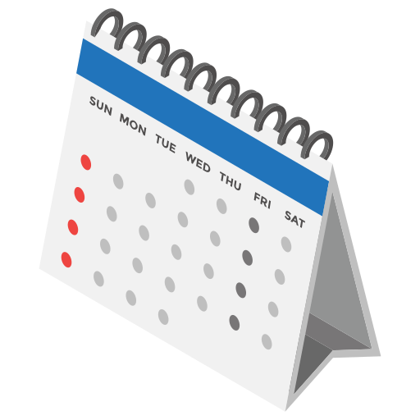



04 기능 구현
분석 및 설계
Reservation
신속한 고객 견적 및 컨설팅 요청 응대
Consulting
최적의 컨설팅 배정 및 일정 조율
TO-BE
Feedback & Report
고객 리뷰 및 회의록 기반 원활한 후속 컨설팅 지원
Message
사용자 편의를 위한 실시간 알림 서비스

Slide 12
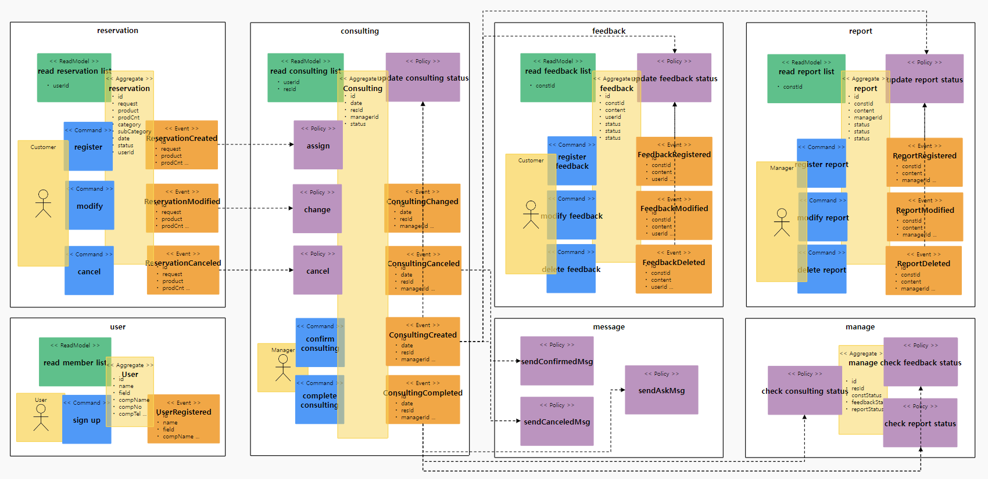
04 기능 구현
Event Storming

Slide 13
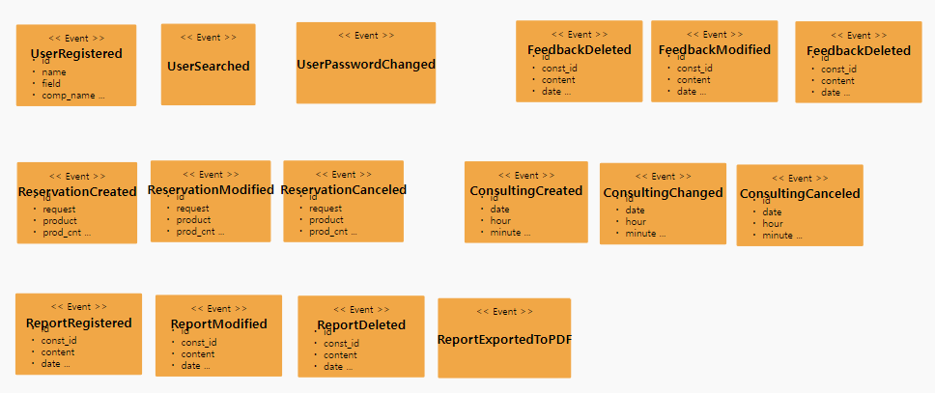
04 기능 구현
Event Storming
1
이벤트 나열
1
이벤트 도출
2
초기 모형 구성
이벤트 도출
컨택스트 매핑
3
이벤트 도출
요구사항 검증
4
이벤트 도출
연결성 수정
5
이벤트 도출
6
스케줄러 추가
이벤트 도출

Slide 14
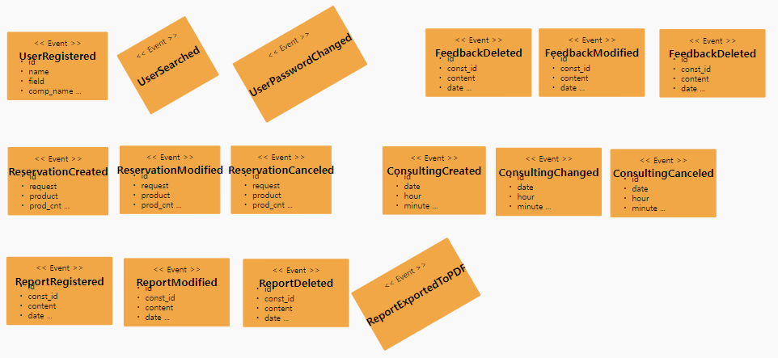
04 기능 구현
Event Storming
2
부적격 이벤트 탈락
1
이벤트 도출
2
초기 모형 구성
이벤트 도출
컨택스트 매핑
3
이벤트 도출
요구사항 검증
4
이벤트 도출
연결성 수정
5
이벤트 도출
6
스케줄러 추가
이벤트 도출

Slide 15
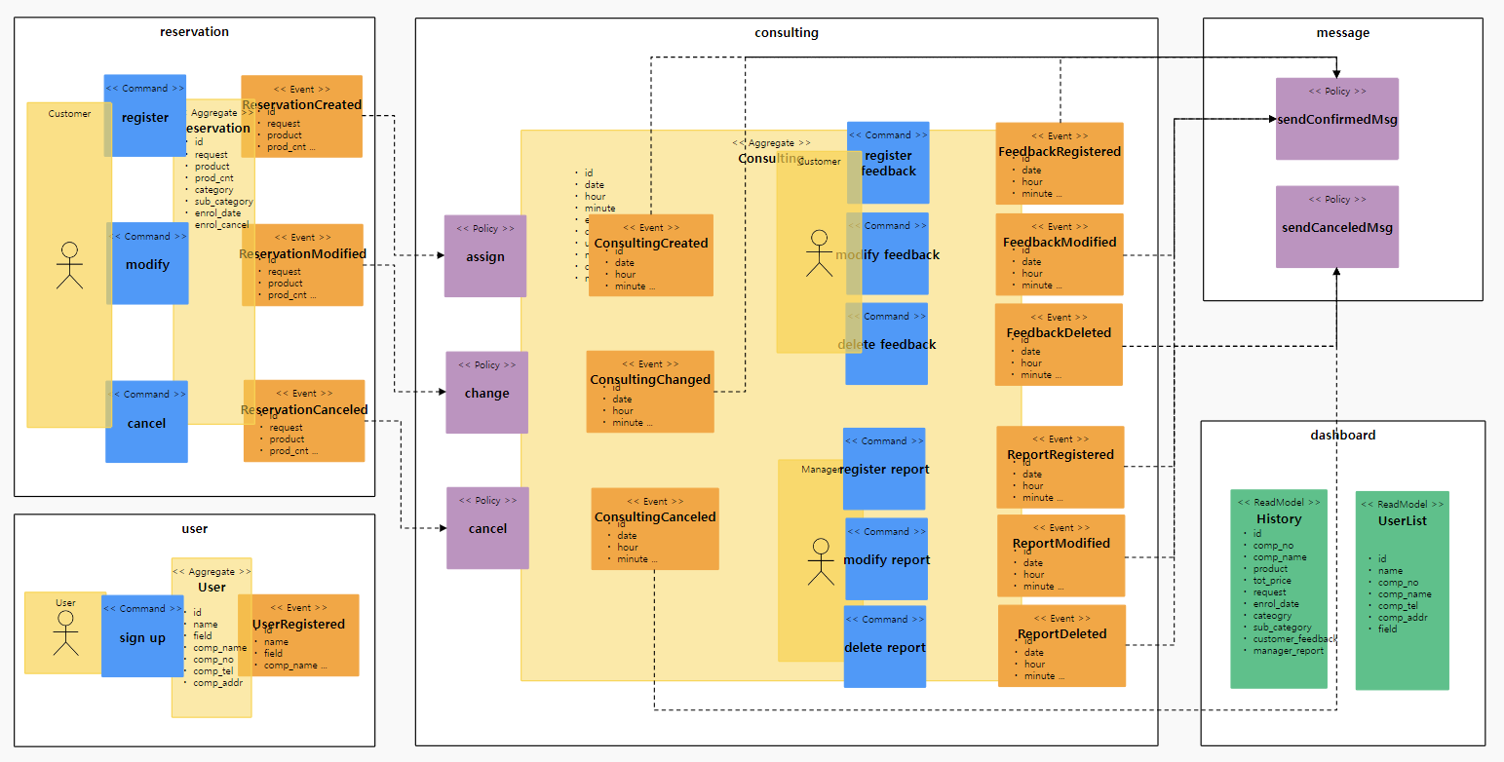
04 기능 구현
Event Storming
시나리오 기반 초기 모형 작성
1
이벤트 도출
2
초기 모형 구성
컨택스트 매핑
3
이벤트 도출
요구사항 검증
4
이벤트 도출
연결성 수정
5
이벤트 도출
6
스케줄러 추가
이벤트 도출

Slide 16
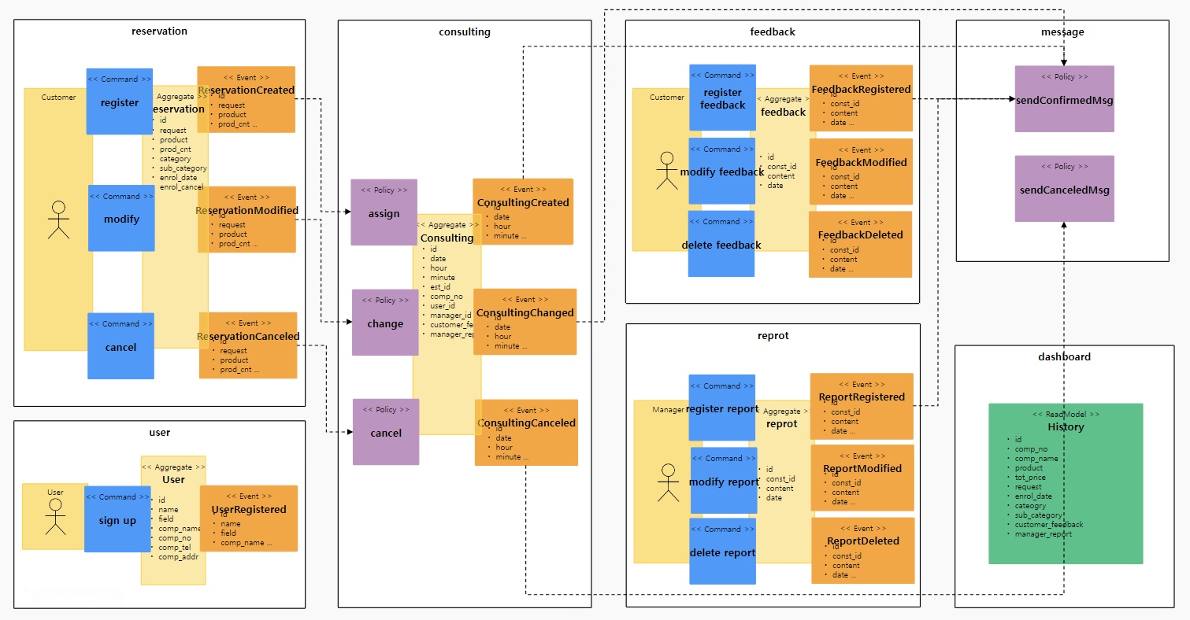
04 기능 구현
Event Storming
독립적으로 서비스 분리
1
이벤트 도출
2
초기 모형 구성
이벤트 도출
3
컨택스트 매핑
요구사항 검증
4
이벤트 도출
연결성 수정
5
이벤트 도출
6
스케줄러 추가
이벤트 도출

Slide 17
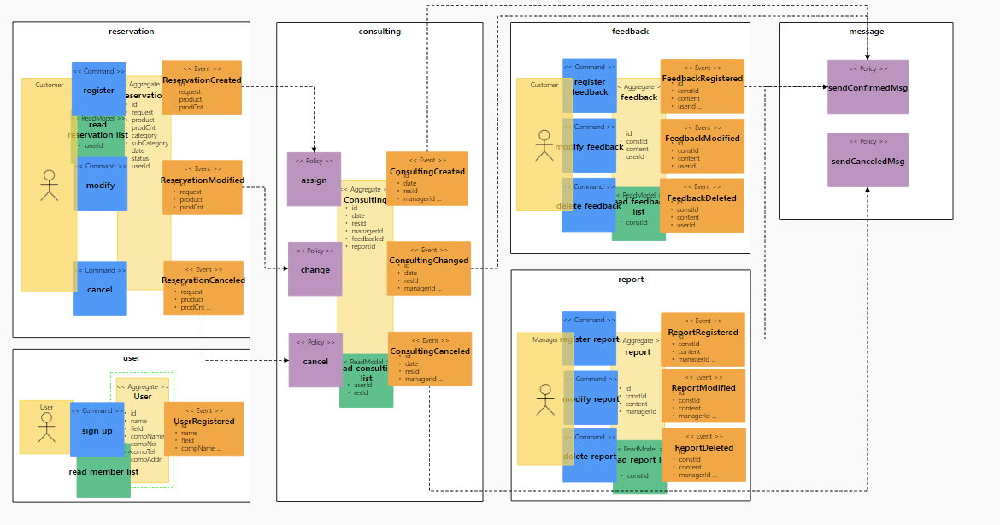
04 기능 구현
Event Storming
ReadModel 최적화
1
이벤트 도출
2
초기 모형 구성
이벤트 도출
컨택스트 매핑
3
이벤트 도출
4
요구사항 검증
연결성 수정
5
이벤트 도출
6
스케줄러 추가
이벤트 도출

Slide 18
04 기능 구현
Event Storming
policy를 통해 consulting과 feedback/report 간의 연결성 보완
1
이벤트 도출
2
초기 모형 구성
이벤트 도출
컨택스트 매핑
3
이벤트 도출
요구사항 검증
4
이벤트 도출
5
연결성 수정
6
스케줄러 추가
이벤트 도출

Slide 19
04 기능 구현
Event Storming
consulting/feedback/report 상태를 관리하는 스케줄러 추가
1
이벤트 도출
2
초기 모형 구성
이벤트 도출
컨택스트 매핑
3
이벤트 도출
요구사항 검증
4
이벤트 도출
연결성 수정
5
이벤트 도출
6
스케줄러 추가

Slide 20
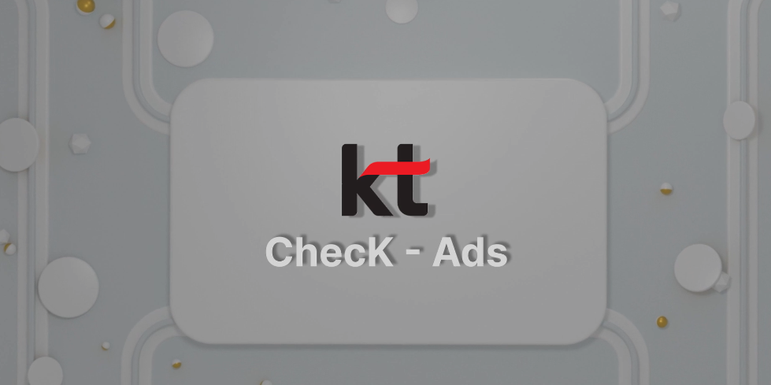
05 시연

Slide 21



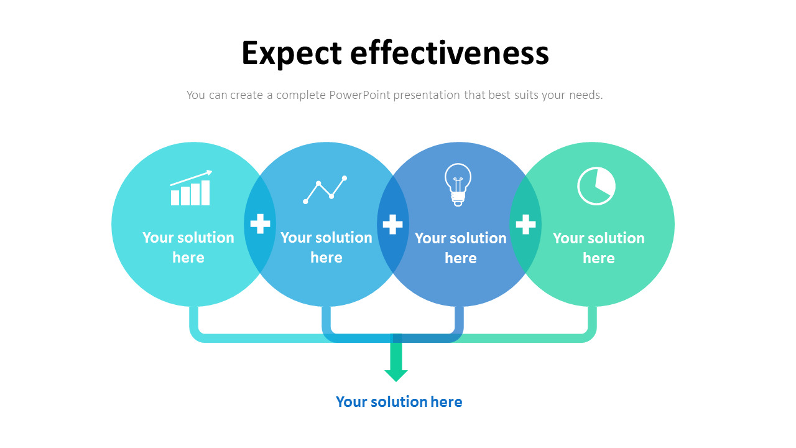
06 마치며
기대효과
고객에게는 신속한 컨설팅을!
컨설턴트에게는 손쉬운 고객관리를!
수동으로 이루어졌던
컨설팅 과정
고객의 요구사항에
기반한 컨설팅
고객과 컨설턴트의
실시간 일정 조율
자동화
최적화
신속성
ChecK-Ads

Slide 22
ChecK-Ads
감사합니다
AICT Learning Program - Career Accelerator
2024.10.11

